Slide 1
Pravěké umění (pro 1.stupeň)
Aneb jak si naši předci krátili čas

Slide 2
Mladý paleolit – konec starší doby kamenné (40 000 př.n.l. - 10 000 př.n.l.)
Nejstarší dochované umělecké památky byly vyrobeny okolo roku 40000 let př.n.l.
Toto období tedy označujeme za období, kdy nejspíše vzniklo umění.
Okolo roku 40000 let př.n.l. předpokládáme, že přišli na území Evropy první lidé.
Předmětem umění této doby jsou sošky a jeskynní malby, které nejčastěji vyobrazují zvířata (často již vyhynulá) a lidské postavy (postavy jsou většinou ženské s výraznými ženskými prvky, které měly nejspíše co dočinění s kultem božství)
Často se vyrývalo nebo se dělaly sošky z kostí

Slide 3
Lví muž, stáří asi 40 tisíc let (Německo – asi 200 km západně od Mnichova)

Slide 4
Venuše z Hohle Fels, stáří min. 35 tisíc let (Německo – asi 300 km západně od Mnichova )

Slide 5
Nosorožec, Chauvetova jeskyně, 30-32 tisíc let př.n.l. (Jih Francie)

Slide 6
Věstonická Venuše (27-31 tisíc let)

Slide 7
Věstonická Venuše (27-31 tisíc let)
Soška byla nalezena 13. července 1925 v popelišti v horní části pravěkého naleziště mezi Dolními Věstonicemi a Pavlovem.
Paleolitický nález uskutečnil tým archeologa Karla Absolona.
Je 11,5 cm vysoká a v bocích 4,3 cm široká.
Použitý materiál je pravděpodobně směsí hlíny a vápence.
Soška je uložena v Moravském zemském muzeu v Brně ve sbírkách ústavu Anthropos.
Vystavována je pouze ojediněle.

Slide 8
Malby z jeskyně Lascaux, 15 000 až 13 000 př. n. l. (Jihozápad Francie)

Slide 9
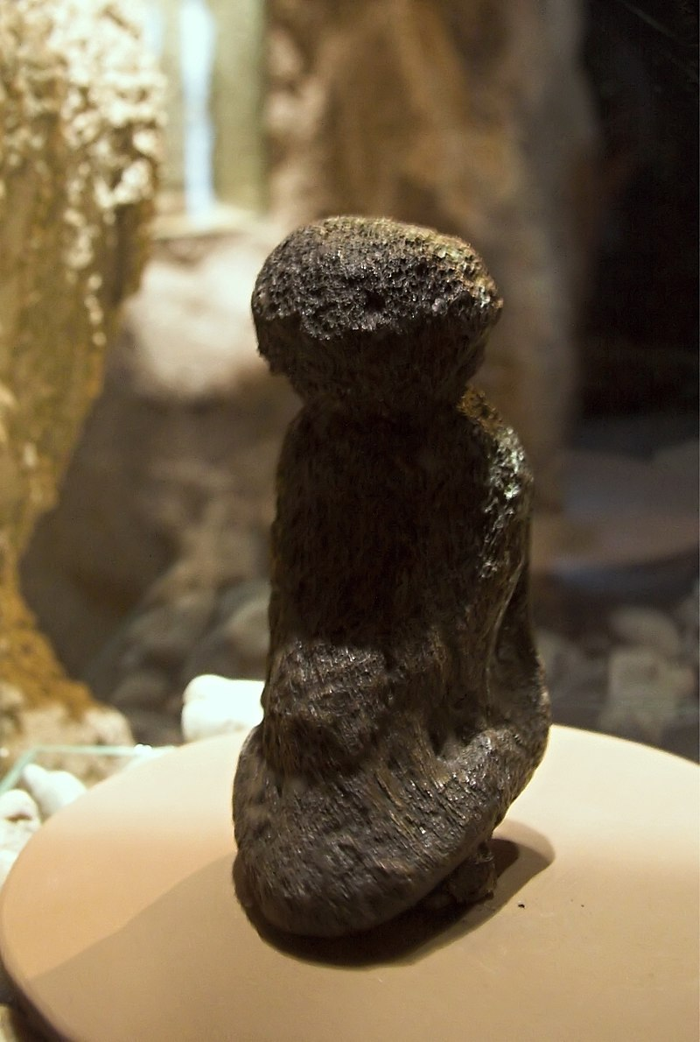
Konec Mladého paleolitu, 10 000 př.n.l. (Předmostí u Přerova)
Jedna ze sedmi sošek ženských postav, nalezených v Předmostí u Přerova.
Sošky byly vyrobeny z mamutích kostí.

Slide 10
Neolit – mladší doba kamenná (10 000 př.n.l. – 4 000 př.n.l.)
Stagnace umění v období konce poslední doby ledové okolo roku 10000 př.n.l.
Po stagnaci je prostor pro nové základy pro umění.
Období prvního zemědělství – i s tím souvisí mnohem lepší opracovávání kamenů. Lidé jsou schopni brousit kamenné nástroje do hladka.
Jako jeden z nástrojů se používá zdobená keramika (nádoby) – mnoho kusů se zachovalo dodnes.
Stále se objevují sošky ženských postav a jsou vyráběny šperky z různých materiálů.
Malby často zachycují obyčejný život člověka.

Slide 11
Jeskynní malba ze Sahary, vrchol Neolitu

Slide 12
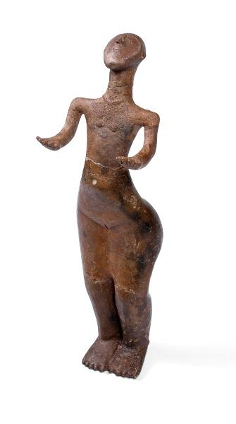
Johanka, 4600 př.n.l. (Hluboké Mašůvky u Znojma)
Je asi 33 cm vysoká.
Představuje vrcholný příklad neolitické figurální
plastiky vůbec, kvůli její realistické ztvárnění, včetně
detailů obličeje.
S výrazným adoračním gestem rukou
je zcela mimořádné.
* Jako výrazný znak ženskosti je rozšířená pánev

Slide 13
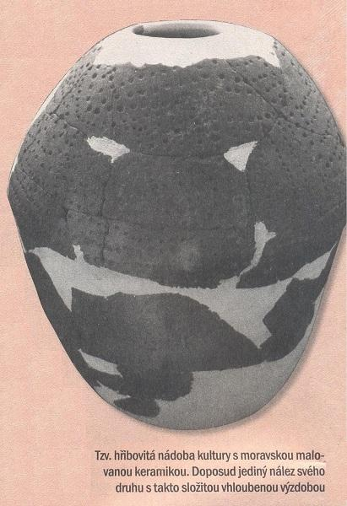
Hedvika, 4800 př.n.l. – 4000př.n.l. (Morava)
Tato keramická nádoba je unikátní svou velikostí
a hloubkou
Je už z období konce neolitu

Slide 14
Pozdní pravěk (doba bronzová a železná byla na území českých zemí asi až do roků mezi 0 – 400 n.l.)
Jakto?
Pro období po skočení doby kamenné je typické používání kovů a složitější uspořádání společnosti, dělba práce a rozvrstvení společnosti. Rozvoj kultury je však značně nerovnoměrný: v některých oblastech přímo navazují vyspělé starověké civilizace, jinde se rozlišují ještě klasická doba bronzová a železná. Za prehistorické je však možné označovat i kultury v místech, kde došlo k přijetí písma až ve středověku, například v souvislosti s christianizací.

Slide 15
Pozdní pravěk – doba bronzová a železná (4000 př.n.l. – 100 n.l.)
Ke společným znakům poneolitického umění patří výrobky z kovů (měď, zlato, bronz, železo)
Výtvarně zpracované šperky a zbraně
Nové materiály ovlivnily i výzdobu stále hojně používané keramiky, která začala být tvarována pomocí hrnčířského kruhu.

Slide 16
Plastika koně, 1 300 – 800 př. n. l. (Lovičky, okr. Vyškov)

Slide 17
Zlomky sklenených, plasticky zdobených náramků, pozdní doba bronzová (Oppidum Malé Hradisko)

Slide 18
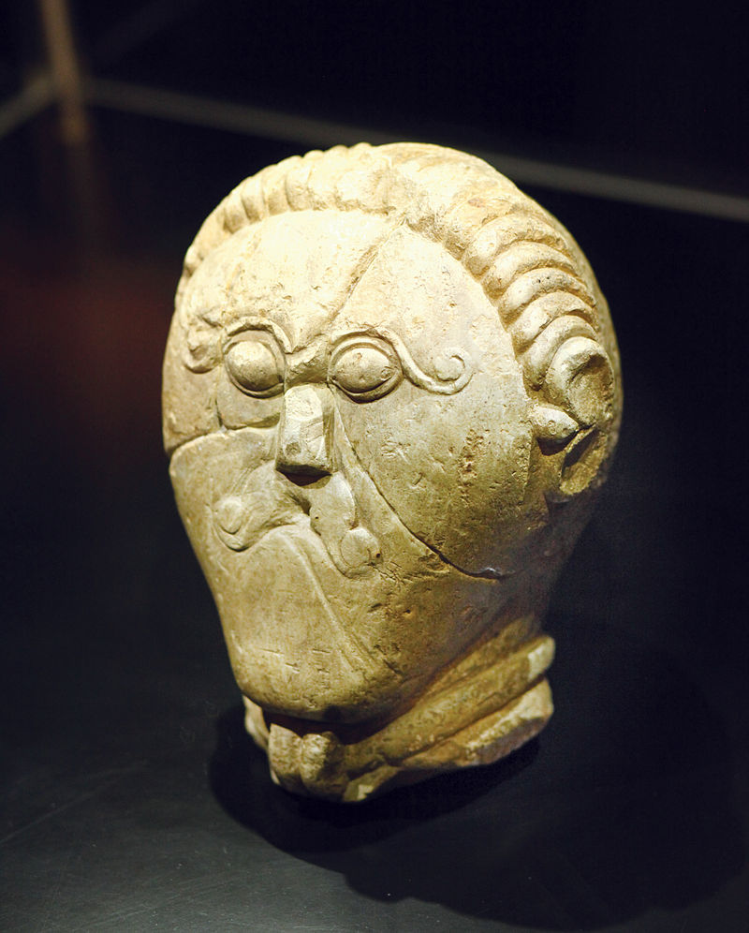
Opuková hlava z Mšeckých Žehrovic, asi 300 př.n.l.
Velmi realistická skulptura vysoká asi 25 cm
zobrazuje patrně keltského druida
Opuková hlava byla nalezena 19. května roku 1943
Hlava je uložena v národním muzeu

Slide 19
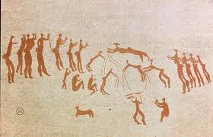
Hudba prvobytně pospolné společnosti
hudba je pokládána za bezprostřední potřebu člověka
její vývoj lze sledovat, jen pokud se dochovaly grafické značky
původně hudba dar bohů, potom teorie o odvozování z rytmu srdce
hudba (zvuky) jako dorozumívací prostředek
hrdelní zvuky, výkřiky, mlaskání až později využití perkusních nástrojů (palice, bubny….)

Slide 20
Zdroje:
https://thestudio74.wordpress.com/2012/01/03/amazing-dance-facts/
http://www.zsmysl.cz/web/file/3._doba_%C5%BEelezn%C3%A1.pdf
http://m.muzeum.boskovice.cz/archeologie/gs-1038
http://www.pokladymoravy.cz/?page_id=338
http://www.pokladymoravy.cz/?page_id=338
https://cs.wikipedia.org/wiki/Prav%C4%9Bk
https://cs.wikipedia.org/wiki/Um%C4%9Bn%C3%AD_prav%C4%9Bku
https://cs.wikipedia.org/wiki/Kamenn%C3%A1_hlava_z_M%C5%A1eck%C3%BDch_%C5%BDehrovic

